Slide 1
ĐẠI HỌC QUỐC GIA TP.HCM – TRƯỜNG ĐẠI HỌC CÔNG NGHỆ THÔNG TIN
IE203 – HỆ THỐNG QUẢN TRỊ QUY TRÌNH NGHIỆP VỤ
Phân tích & Mô hình hóa
Quy trình Nghiệp vụ tại OR Tech
Nghiên cứu tình huống doanh nghiệp outsourcing phần mềm — 3 quy trình đại diện:
Quản lý Chất lượng
Quản lý Dự án (Agile Scrum)
Tuyển dụng Nhân sự
NHÓM THỰC HIỆN · NHÓM 2
GIẢNG VIÊN HƯỚNG DẪN
1
Nguyễn Văn Trung
25410325
Nhóm trưởng
5
Vũ Huy Hoàng
25410220
Hà Lê Hoài Trung
2
Phạm Tuấn Kiệt
25410239
6
Giang Hải Chương
25410179
3
Phan Chí Hiếu
25410213
7
Nguyễn Minh Duy
25410193
4
Lê Thị Tú Anh
25410171
NĂM HỌC
2025 – 2026
Notes:
Chào hỏi, giới thiệu tên nhóm và đề tài: phân tích & mô hình hóa quy trình nghiệp vụ tại một doanh nghiệp outsourcing phần mềm (bí danh 'OR Tech'). Nêu nhanh 3 quy trình sẽ đi sâu hôm nay, đại diện đúng 3 nhóm Management/Core/Support.

Slide 2
AGENDA
Nội dung trình bày
01
Giới thiệu OR Tech
Mô hình outsourcing phần mềm, dịch vụ & khách hàng
02
Tổng quan đề tài & phương pháp
10 quy trình → 6 mô hình hóa → 3 trình bày sâu
03
Quy trình Quản lý Chất lượng
Management – Process Perspective, BPMN, phân tích VA/waste/Pareto
04
Quy trình Quản lý Dự án (Agile Scrum)
Core – Process Perspective, BPMN, phân tích VA/waste/Pareto
05
Quy trình Tuyển dụng Nhân sự
Support – Process Perspective, BPMN, phân tích VA/waste/Pareto
06
So sánh & Kết luận
Bảng tổng hợp 3 quy trình, bài học kinh nghiệm, Q&A
IE203 – Quản trị quy trình nghiệp vụ | OR Tech
1
Notes:
Trình bày nhanh 6 phần của bài thuyết trình theo thứ tự trên slide, nhấn mạnh phần 3-4-5 là trọng tâm (mỗi quy trình đại diện 1 nhóm Management/Core/Support).

Slide 3
MỤC 0 – BỐI CẢNH DOANH NGHIỆP
Giới thiệu OR Tech
› Thành lập 2005 tại Singapore, sau đó chuyển trọng tâm hoạt động về Việt Nam; hơn 2 thập kỷ phát triển thành doanh nghiệp outsourcing phần mềm hàng đầu, đội ngũ đa quốc tịch.
› Lĩnh vực: outsourcing phát triển phần mềm cho khách hàng Bắc Mỹ, châu Âu, Nhật Bản — startup, SMB đến tập đoàn lớn; tỷ lệ khách hàng quay lại cao.
› 3 mô hình hợp tác chính: Dedicated Team, Extended Team/Staff Augmentation, Offshore Development Center (ODC).
› Dịch vụ & công nghệ: Custom/Web/Mobile Development, AI & Data Science, Cloud/IoT, Fintech/E-commerce/POS; nền tảng .NET, Java, JavaScript.
› Chứng nhận ISO 9001 & ISO/IEC 27001: mỗi quy trình đều gắn với cam kết hợp đồng (SLA) — động lực chính để chuẩn hóa & tối ưu quy trình nội bộ.
3 MÔ HÌNH HỢP TÁC (ENGAGEMENT MODEL)
Dedicated Team
Đội ngũ chuyên trách vận hành độc lập cho toàn bộ dự án — bối cảnh của Quản lý Dự án (Agile Scrum).
Extended Team / Staff Augmentation
Nhân sự OR Tech tích hợp vào đội ngũ khách hàng — gắn với Quản lý Danh mục Dự án & Phân bổ Nguồn lực.
Offshore Development Center (ODC)
Trung tâm phát triển riêng cho khách hàng, hợp đồng dài hạn — đòi hỏi Tuyển dụng Nhân sự & Quản lý Tài sản chặt chẽ.
IE203 – Quản trị quy trình nghiệp vụ | OR Tech
2
Notes:
OR Tech là công ty outsourcing phần mềm, phục vụ khách hàng quốc tế theo 3 mô hình hợp tác. Nhấn mạnh: vì cam kết SLA với khách hàng nước ngoài + 2 chứng nhận ISO, quy trình nội bộ chuẩn hóa là yếu tố sống còn — đây là lý do đồ án chọn phân tích quy trình nghiệp vụ của công ty này.

Slide 4
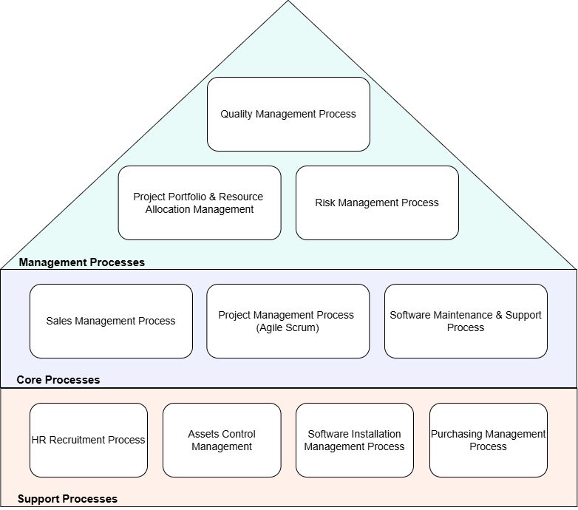
PHẠM VI NGHIÊN CỨU
Tổng quan đề tài & phương pháp thực hiện
10 quy trình được liệt kê & phân tích (actors, mô tả, khách hàng, kết quả).
Chọn 6/10 (2 mỗi nhóm) để mô hình hóa BPMN chi tiết — đúng 8 gateway (6 XOR + 2 AND), có swimlane.
Hôm nay đi sâu 3/6 — đại diện đúng 1 quy trình / nhóm.
Quản lý Chất lượng
MANAGEMENT
Quản lý Dự án – Agile Scrum
CORE
Tuyển dụng Nhân sự
SUPPORT
Phương pháp: dựa trên bằng chứng (mô tả quy trình, sơ đồ tổ chức, kế hoạch làm việc, thuật ngữ, biểu mẫu) kết hợp phỏng vấn định tính/định lượng, có/không cấu trúc.
Kiến trúc 10 quy trình nghiệp vụ của OR Tech: 3 Management + 3 Core + 4 Support
IE203 – Quản trị quy trình nghiệp vụ | OR Tech
3
Notes:
Đồ án khảo sát 10 quy trình nghiệp vụ cốt lõi của OR Tech theo kiến trúc Management/Core/Support. 6 quy trình được mô hình hóa BPMN chi tiết; trong phạm vi buổi báo cáo hôm nay, nhóm chọn trình bày sâu đúng 3 quy trình đại diện 3 nhóm. Phương pháp thu thập bằng chứng kết hợp phỏng vấn được áp dụng thống nhất cho cả 6 quy trình mô hình hóa.

Slide 5
1/3
QUY TRÌNH 1/3 · NHÓM MANAGEMENT
Quản lý Chất lượng
Quality Management Process
IE203 – Quản trị quy trình nghiệp vụ | OR Tech
4
Notes:
Chuyển sang quy trình đầu tiên trong 3 quy trình trình bày sâu hôm nay: Quản lý Chất lượng, đại diện nhóm Management.

Slide 6
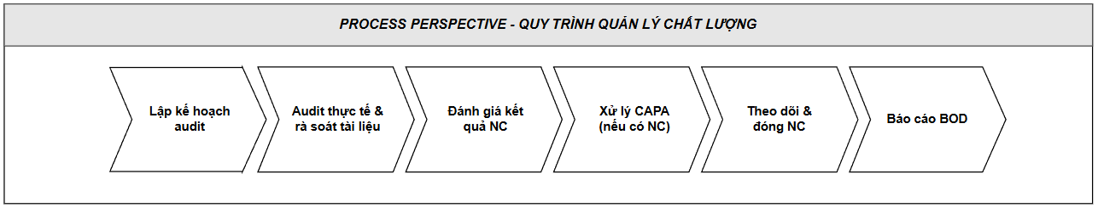
QUY TRÌNH 1 · MANAGEMENT
Quản lý Chất lượng — Process Perspective
› Actors: QA Manager, Nhóm QA/QC, Project Manager (được audit), Process Owner, Ban Giám đốc (BOD).
› Mục tiêu: duy trì chuẩn CMMI/ISO nội bộ, phát hiện & khắc phục điểm không phù hợp (NC) trước khi ảnh hưởng khách hàng.
› Giá trị cho khách hàng: sản phẩm/dịch vụ bàn giao đạt chuẩn chất lượng cam kết trong hợp đồng/SLA, duy trì chứng nhận CMMI/ISO.
KHẢ NĂNG KẾT QUẢ (OUTCOMES)
› Quy trình/dự án đạt chuẩn (Compliant) – không có NC.
› Phát hiện điểm không phù hợp → phát hành CAR, yêu cầu khắc phục.
› Duy trì chứng nhận CMMI/ISO, hoặc chứng nhận bị treo/cảnh báo nếu không khắc phục kịp thời.
IE203 – Quản trị quy trình nghiệp vụ | OR Tech
5
Notes:
Sơ đồ chevron thể hiện 6 bước chính ở tầm nhìn tổng quan (process perspective): lập kế hoạch audit, audit thực tế & rà soát tài liệu, đánh giá kết quả NC, xử lý CAPA nếu có NC, theo dõi & đóng NC, báo cáo BOD. Actors chính là QA Manager và nhóm QA/QC, với PM là đối tượng bị audit.

Slide 7
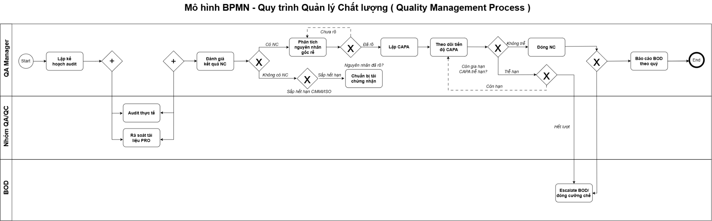
QUY TRÌNH 1 · MANAGEMENT
Quản lý Chất lượng — Mô hình BPMN chi tiết
Tiêu chí | Giá trị
Số lượng task | 11
Số lượng gateway | 8 (6 XOR + 2 AND)
Split & Join | 1 cặp AND-split/join (audit thực tế // rà soát tài liệu)
Vòng lặp | 2 (phân tích lại root-cause; gia hạn CAPA trễ hạn)
Mức độ phức tạp | Cao — 8 cổng điều kiện, đúng chuẩn BPMN
IE203 – Quản trị quy trình nghiệp vụ | OR Tech
6
Notes:
Mô hình BPMN chi tiết có swimlane theo 3 bộ phận: QA Manager, Nhóm QA/QC, BOD. Độ phức tạp đạt mức Cao với 11 task, đúng 8 gateway (6 XOR + 2 AND) — một cặp AND-split/join tách audit thực tế song song với rà soát tài liệu PRO-*, và 2 vòng lặp phản ánh việc phân tích lại nguyên nhân gốc rễ hoặc gia hạn CAPA khi trễ hạn.

Slide 8
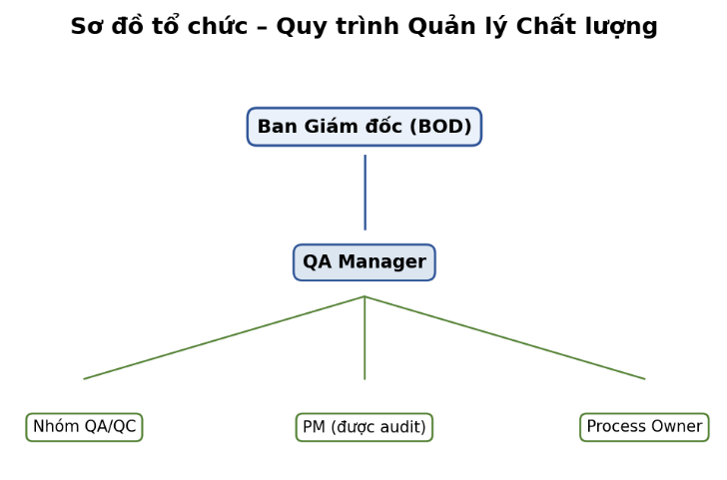
QUY TRÌNH 1 · MANAGEMENT
Quản lý Chất lượng — Phương pháp & bằng chứng
MÔ TẢ QUY TRÌNH HIỆN CÓ
Quy trình vận hành bán thủ công: QA Manager xây dựng/cập nhật chuẩn CMMI/ISO, lập kế hoạch audit theo quý; nhóm QA/QC audit thực tế so với tài liệu PRO-*. Non-conformance (NC) được ghi nhận thủ công trên bảng tính, yêu cầu CAPA gửi qua email cho PM liên quan; việc theo dõi tiến độ phụ thuộc nhiều vào nhắc nhở cá nhân hơn là hệ thống tự động. Báo cáo tổng hợp trình BOD theo quý.
CÂU HỎI PHỎNG VẤN TIÊU BIỂU
› Định tính — “Quy trình hiện tại có tuân thủ đầy đủ chuẩn CMMI/ISO đã đề ra không: Có / Không / Cần cải thiện?” (QA Manager)
› Định lượng — “Trong quý vừa qua, có bao nhiêu NC (non-conformance) được ghi nhận?” (QA Manager, đơn vị: số NC)
IE203 – Quản trị quy trình nghiệp vụ | OR Tech
7
Notes:
Bằng chứng thu thập theo phương pháp mô tả quy trình hiện có, kết hợp sơ đồ tổ chức (bên phải: BOD → QA Manager → Nhóm QA/QC, PM được audit, Process Owner) và bộ câu hỏi phỏng vấn cả định tính lẫn định lượng. Đây là 2 trong số các câu hỏi tiêu biểu được dùng để thu thập số liệu cho phần phân tích tiếp theo.

Slide 9
QUY TRÌNH 1 · MANAGEMENT · MỤC 4
Quản lý Chất lượng — Phân tích định tính
PHÂN TÍCH GIÁ TRỊ GIA TĂNG (VA / BVA / NVA)
Bước | Phân loại | Khắc phục đề xuất
Audit thực tế so với tài liệu PRO-* | VA | Risk-based audit — ưu tiên nguồn lực cho dự án rủi ro cao
Cập nhật chuẩn CMMI/ISO | VA | Rà soát định kỳ gắn liền với chu kỳ audit
Ghi nhận & theo dõi CAPA | BVA | Số hóa theo dõi, cảnh báo tự động khi sắp trễ hạn
Ghi NC thủ công trên bảng tính | NVA | Số hóa trên nền tảng quản lý chất lượng (QMS) tập trung
PHÂN TÍCH SỰ LÃNG PHÍ (MOVE / HOLD / OVERDO)
Loại lãng phí | Mô tả | Khắc phục đề xuất
Move | NC & yêu cầu CAPA trao đổi qua email rời rạc giữa QA và PM, dễ thất lạc thông tin | Hệ thống ticket quản lý NC/CAPA tập trung
Hold | PM chậm phản hồi kế hoạch CAPA, QA phải chờ xác nhận thủ công trước khi đóng NC | SLA nội bộ: phản hồi CAPA trong 3 ngày làm việc
Overdo | Audit checklist áp dụng chi tiết như nhau cho mọi dự án bất kể mức độ rủi ro | Audit theo mức độ rủi ro (risk-based audit)
CÁC BÊN LIÊN QUAN CHÍNH
› QA Manager & BOD: cần audit đúng kế hoạch, chứng nhận CMMI/ISO không bị treo.
› Project Manager (bị audit) & khách hàng gián tiếp: chịu trách nhiệm khắc phục CAPA đúng hạn; rủi ro nếu NC ảnh hưởng chất lượng bàn giao.
IE203 – Quản trị quy trình nghiệp vụ | OR Tech
8
Notes:
Phần lớn giá trị nằm ở bước audit thực tế và cập nhật chuẩn (VA); ghi NC thủ công trên bảng tính là NVA rõ ràng cần số hóa. 3 lãng phí chính: thông tin CAPA bị 'Move' qua nhiều kênh email, PM 'Hold' phản hồi CAPA làm chậm tiến độ đóng NC, và audit 'Overdo' áp dụng đồng đều bất kể rủi ro dự án.

Slide 10
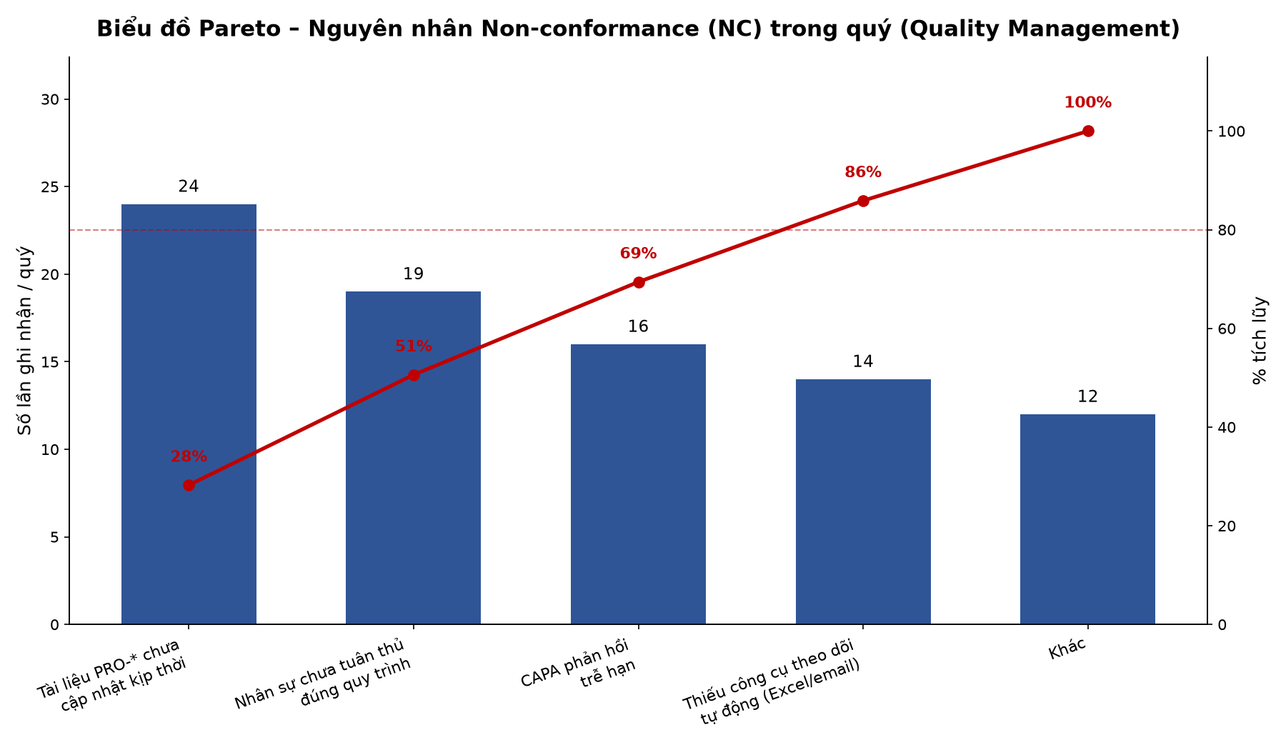
QUY TRÌNH 1 · MANAGEMENT · MỤC 4
Quản lý Chất lượng — Phân tích định lượng
ROOT-CAUSE NỔI BẬT NHẤT
› Vấn đề: Tài liệu PRO-* chưa cập nhật kịp thời (nguyên nhân hàng đầu, ~28% số NC).
› Vì: PRO-* cập nhật thủ công, phụ thuộc một mình QA Manager.
› Vì: chưa có lịch rà soát định kỳ gắn với chu kỳ audit.
› Vì: khối lượng audit hàng quý chiếm phần lớn thời gian QA Manager.
› Vì: thiếu nhân sự chuyên trách cập nhật tài liệu quy trình.
Chỉ số | Giá trị ước tính | Đề xuất cải tiến
Tổng số NC ghi nhận / quý | ~85 lượt | Số hóa QMS (checklist + theo dõi CAPA)
Tỷ lệ CAPA đóng đúng hạn | 65 – 70% | SLA phản hồi CAPA 3 ngày làm việc
Hiệu suất thời gian quy trình | 96,5% (11 / 11,4 ngày) | Duy trì bằng risk-based audit
Chi phí ước tính do CAPA trễ hạn / quý | 15 – 20 triệu VNĐ | Escalate sớm CAPA có nguy cơ trễ hạn
* Số liệu Mục 4 của quy trình này được nhóm ước tính bổ sung dựa trên đặc điểm vận hành mô tả ở Mục 2–3 (báo cáo nguồn chưa có số liệu khảo sát thực tế cho phần này).
IE203 – Quản trị quy trình nghiệp vụ | OR Tech
9
Notes:
Biểu đồ Pareto cho thấy 4/5 nhóm nguyên nhân đã chiếm khoảng 86% tổng số NC — đúng quy luật 80/20. Nguyên nhân hàng đầu là tài liệu PRO-* chưa cập nhật kịp, truy ngược gốc rễ cho thấy nút thắt là một mình QA Manager phải vừa audit vừa cập nhật tài liệu, không có lịch rà soát định kỳ. Lưu ý: vì báo cáo nguồn chưa khảo sát định lượng cho quy trình này, các số liệu ở đây là ước tính minh họa của nhóm, cần bổ sung khảo sát thực tế trước khi đưa vào báo cáo chính thức.

Slide 11
2/3
QUY TRÌNH 2/3 · NHÓM CORE
Quản lý Dự án — Agile Scrum
Project Management Process (Agile Scrum)
IE203 – Quản trị quy trình nghiệp vụ | OR Tech
10
Notes:
Chuyển sang quy trình thứ 2: Quản lý Dự án theo Agile Scrum, đại diện nhóm Core — đây cũng là quy trình duy nhất có đầy đủ số liệu khảo sát Mục 4 trong báo cáo nguồn.

Slide 12
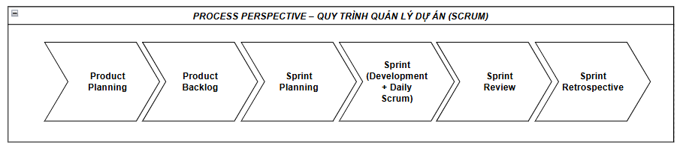
QUY TRÌNH 2 · CORE
Quản lý Dự án (Scrum) — Process Perspective
› Actors: Project Sponsor, Product Owner, Scrum Master/PM, Scrum Team (Dev, Tester), Khách hàng.
› Mục tiêu: xây dựng sản phẩm đúng phạm vi, đúng tiến độ theo từng sprint, khách hàng tham gia đánh giá minh bạch.
› Giá trị cho khách hàng: theo dõi/tham gia đánh giá tiến độ qua sprint review/demo, sản phẩm tăng trưởng dần mỗi sprint.
KHẢ NĂNG KẾT QUẢ (OUTCOMES)
› Sprint/dự án hoàn thành đúng Definition of Done, khách hàng nghiệm thu.
› Sprint chưa hoàn thành → hạng mục dời sang sprint kế tiếp (carry-over).
› Dự án đóng thành công, bàn giao đầy đủ tài liệu — hoặc bị tạm dừng/hủy giữa chừng do thay đổi từ khách hàng.
IE203 – Quản trị quy trình nghiệp vụ | OR Tech
11
Notes:
6 bước chính: Sprint Zero (khởi tạo), Sprint Planning, Development + Daily Scrum, Sprint Review, Sprint Retrospective — lặp lại theo từng sprint cho đến khi hết backlog. Actors trung tâm là Scrum Master/PM và Dev Team, với Customer tham gia trực tiếp ở Sprint Review.

Slide 13
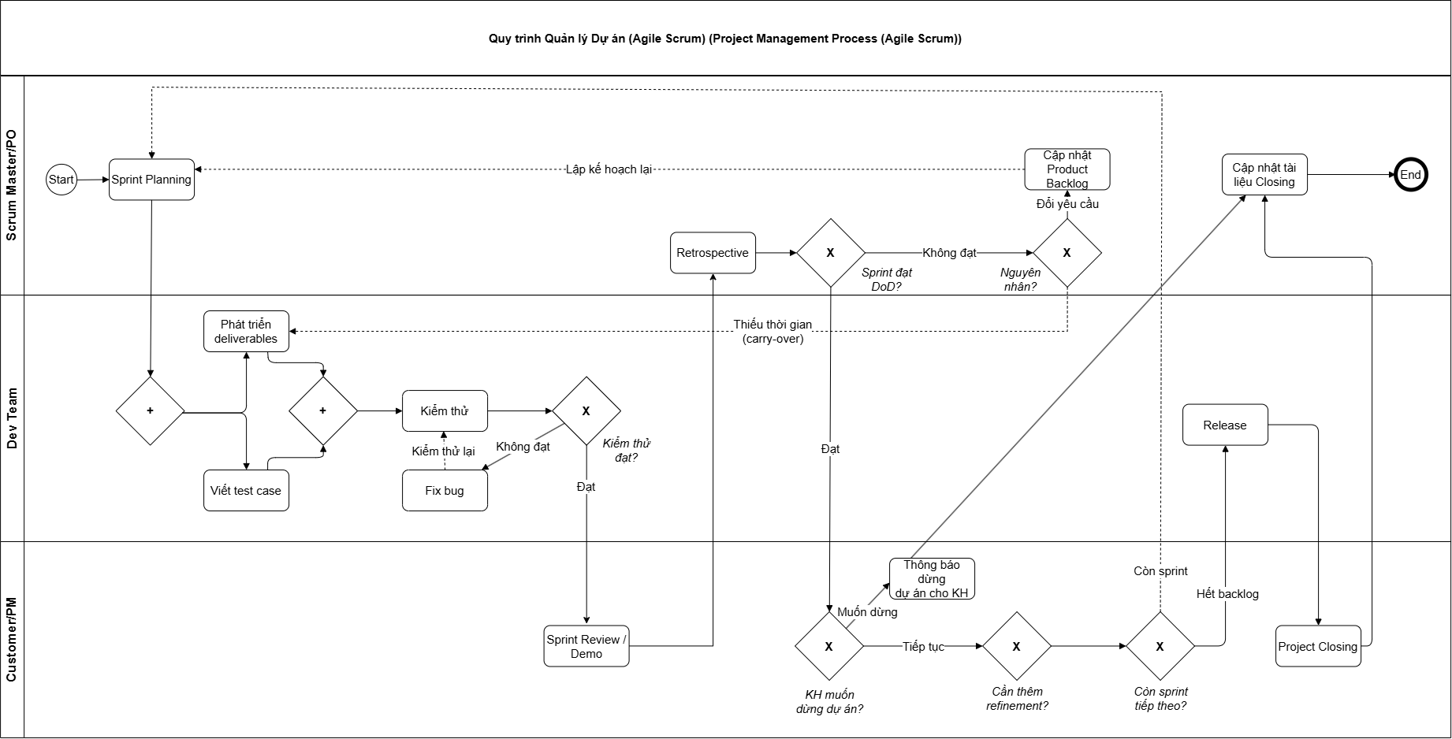
QUY TRÌNH 2 · CORE
Quản lý Dự án (Scrum) — Mô hình BPMN chi tiết
Tiêu chí | Giá trị
Số lượng task | 12
Số lượng gateway | 8 (6 XOR + 2 AND)
Split & Join | 1 cặp AND-split/join (phát triển // viết test case, hội tụ trước kiểm thử)
Vòng lặp | 3 vòng lặp lồng nhau (fix bug; carry-over; sprint tiếp theo)
Mức độ phức tạp | Cao — vòng lặp lồng nhau thể hiện đúng bản chất iterative của Scrum
IE203 – Quản trị quy trình nghiệp vụ | OR Tech
12
Notes:
Swimlane theo 3 vai trò: Scrum Master/PO, Dev Team, Customer/PM. 12 task, 8 gateway giống các quy trình khác nhưng đặc trưng riêng là 3 vòng lặp lồng nhau — kiểm thử lại khi bug, carry-over sang đầu sprint sau, và toàn bộ chu trình lặp lại cho sprint tiếp theo — phản ánh đúng bản chất iterative của Scrum.

Slide 14
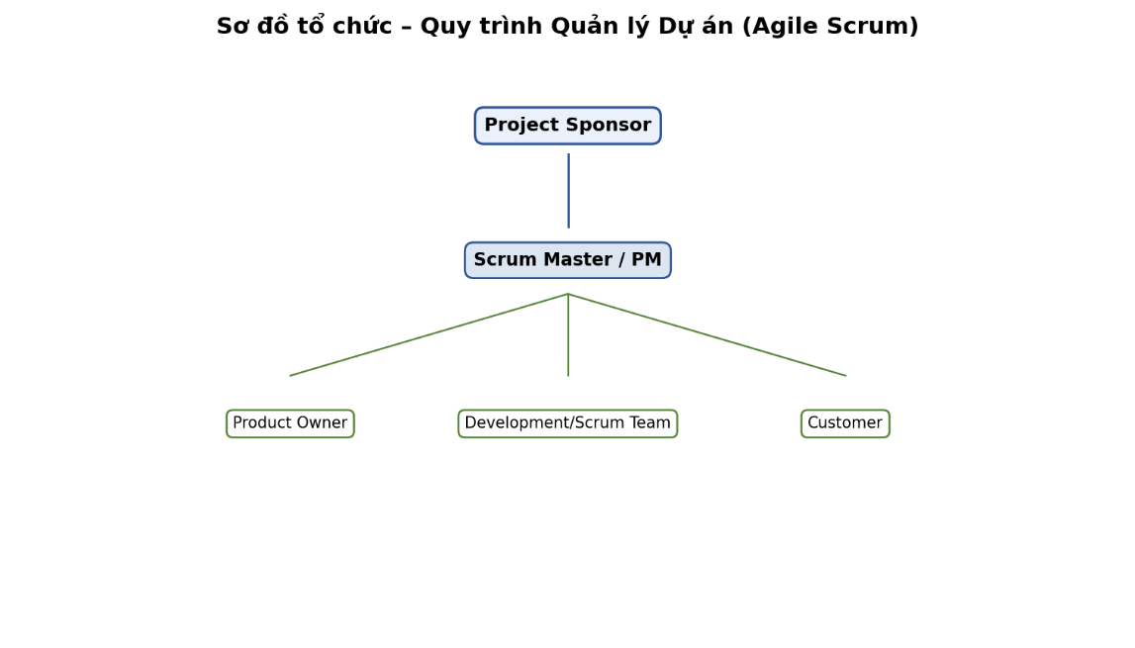
QUY TRÌNH 2 · CORE
Quản lý Dự án (Scrum) — Phương pháp & bằng chứng
MÔ TẢ QUY TRÌNH HIỆN CÓ
Sprint Zero khởi tạo Product Backlog và kick-off; team thực hiện Sprint Planning để estimate & cam kết backlog, sau đó Development Sprint với Daily Standup; Review/Retrospective cuối mỗi sprint; Release/Closing khi hoàn tất dự án. Vai trò chính: Project Sponsor, Product Owner, Scrum Master/PM và Development Team.
CÂU HỎI PHỎNG VẤN TIÊU BIỂU
› Định tính — “Theo Scrum Master, nguyên nhân chính khiến sprint không đạt DoD là: Ước lượng sai / Thay đổi yêu cầu / Thiếu nguồn lực / Khác?”
› Định lượng — “Velocity trung bình của team trong 3 sprint gần nhất là bao nhiêu story point?” (Scrum Master, đơn vị: story point)
IE203 – Quản trị quy trình nghiệp vụ | OR Tech
13
Notes:
Sơ đồ tổ chức bên phải: Project Sponsor → Scrum Master/PM → Product Owner, Dev/Scrum Team, Customer. 2 câu hỏi tiêu biểu minh họa cách thu thập dữ liệu định tính (nguyên nhân sprint fail) và định lượng (velocity) phục vụ trực tiếp cho phần phân tích Mục 4 tiếp theo.

Slide 15
QUY TRÌNH 2 · CORE · MỤC 4
Quản lý Dự án (Scrum) — Phân tích định tính
PHÂN TÍCH GIÁ TRỊ GIA TĂNG (VA / BVA / NVA)
Bước | Phân loại | Khắc phục đề xuất
Phát triển deliverables (coding) | VA | Code review đồng thời để giảm rework
Viết test case // kiểm thử song song | VA | Tự động hóa test (CI/CD) để tăng tốc kiểm thử
Sprint Review (demo cho khách hàng) | VA | Chuẩn bị kịch bản demo tập trung vào giá trị
Cập nhật tài liệu cuối Closing | NVA | Chỉ giữ tài liệu thiết yếu, tự động sinh từ công cụ quản lý
PHÂN TÍCH SỰ LÃNG PHÍ (MOVE / HOLD / OVERDO)
Loại lãng phí | Mô tả | Khắc phục đề xuất
Move | Yêu cầu/thông tin trao đổi qua nhiều kênh (email, chat, họp) khiến ngữ cảnh bị thất lạc | Một kênh trao đổi chính thức duy nhất mỗi sprint (Jira/Slack)
Hold | Team phải chờ Product Owner làm rõ yêu cầu, gây đình trệ giữa sprint | Product Owner dành thời gian cố định hàng ngày để giải đáp
Overdo | Viết tài liệu đặc tả quá chi tiết cho task đơn giản, không cần thiết | Nguyên tắc 'vừa đủ' (just enough documentation)
CÁC BÊN LIÊN QUAN CHÍNH
› Product Owner & Scrum Master/PM: backlog phản ánh đúng giá trị kinh doanh, gỡ impediment kịp thời.
› Dev/Scrum Team & Customer: cần yêu cầu rõ ràng, đủ thời gian hoàn thành; khách hàng mất niềm tin nếu nhiều sprint liên tiếp không đạt DoD.
IE203 – Quản trị quy trình nghiệp vụ | OR Tech
14
Notes:
VA tập trung ở coding, kiểm thử song song và sprint review — nơi tạo giá trị trực tiếp cho khách hàng. Cập nhật tài liệu closing là NVA rõ nhất, thường làm hình thức. 3 lãng phí chính: 'Move' do trao đổi qua nhiều kênh, 'Hold' khi chờ Product Owner làm rõ yêu cầu, và 'Overdo' khi viết tài liệu quá chi tiết cho task đơn giản.

Slide 16
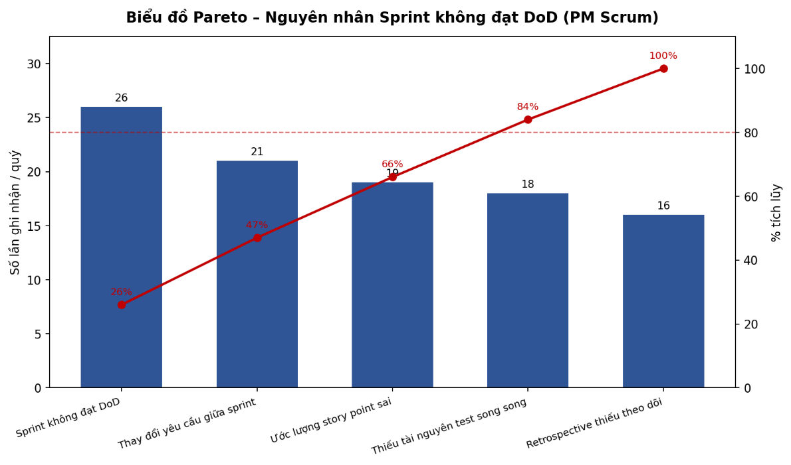
QUY TRÌNH 2 · CORE · MỤC 4
Quản lý Dự án (Scrum) — Phân tích định lượng
ROOT-CAUSE NỔI BẬT NHẤT
› Vấn đề: Sprint không đạt Definition of Done (nguyên nhân hàng đầu, 26% số lần ghi nhận/quý).
› Vì: ước lượng story point chưa sát thực tế.
› Vì: thiếu dữ liệu lịch sử velocity để tham chiếu.
› Vì: chưa refine backlog kỹ trước khi Sprint Planning.
› Vì: yêu cầu thay đổi giữa sprint (scope creep) do Product Owner chưa chốt kịp.
Chỉ số | Giá trị ước tính | Đề xuất cải tiến
Velocity trung bình / sprint | 35 – 40 story points | Refine backlog kỹ hơn trước Sprint Planning
Tỷ lệ sprint đạt DoD đúng hạn | 70 – 75% | Giảm scope creep bằng cam kết backlog rõ ràng
Hiệu suất thời gian quy trình | 98,0% (10 / 10,2 ngày) | Duy trì bằng backlog refinement + test tự động
Chi phí rework do bug phát hiện trễ | 20 – 30 giờ công / tháng | Tăng cường test tự động (CI/CD)
IE203 – Quản trị quy trình nghiệp vụ | OR Tech
15
Notes:
Biểu đồ Pareto (số liệu khảo sát thực tế từ báo cáo): 4 nhóm nguyên nhân đầu chiếm 84% tổng số lần ghi nhận/quý. Root-cause của vấn đề nổi bật nhất — sprint không đạt DoD — bắt nguồn từ việc thiếu dữ liệu lịch sử velocity khiến ước lượng story point chưa sát, kéo theo kế hoạch sprint không thực tế. Hiệu suất thời gian quy trình đạt 98% — khá tốt, nhưng vẫn còn 25-30% sprint không đạt DoD cần cải thiện.

Slide 17
3/3
QUY TRÌNH 3/3 · NHÓM SUPPORT
Tuyển dụng Nhân sự
HR Recruitment Process
IE203 – Quản trị quy trình nghiệp vụ | OR Tech
16
Notes:
Chuyển sang quy trình thứ 3: Tuyển dụng Nhân sự, đại diện nhóm Support.

Slide 18
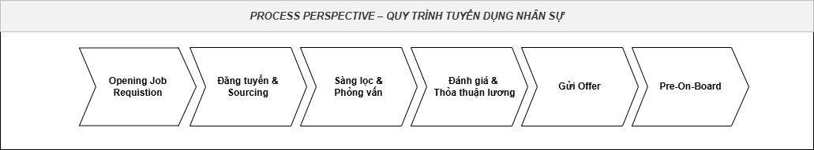
QUY TRÌNH 3 · SUPPORT
Tuyển dụng Nhân sự — Process Perspective
› Actors: Requester (Leader/Manager/Sales), TA Leader/member, HR Manager, BOD/COO, Ứng viên (Candidate).
› Mục tiêu: cung cấp nguồn nhân lực IT chất lượng, đúng thời điểm cho các phòng ban/dự án.
› Giá trị cho khách hàng: gián tiếp đảm bảo công ty luôn đủ năng lực đáp ứng các hợp đồng đã ký với khách hàng.
KHẢ NĂNG KẾT QUẢ (OUTCOMES)
› Tuyển được ứng viên phù hợp, ứng viên chấp nhận offer (Offer accepted).
› Ứng viên từ chối offer (Offer declined) — quay lại bước tìm ứng viên khác.
› Vị trí bị hủy do nhu cầu thay đổi, hoặc kéo dài thời gian tuyển dụng (Recruitment delayed).
IE203 – Quản trị quy trình nghiệp vụ | OR Tech
17
Notes:
6 bước chính: Opening Job Requisition, Recruitment Preparation (JD & sourcing), Screening Applicants, Evaluating Candidates, Making an Offer Letter, Pre-On-Board. Actors trung tâm là TA Leader/member phối hợp BOD/COO phê duyệt và các Interviewer đánh giá ứng viên.

Slide 19
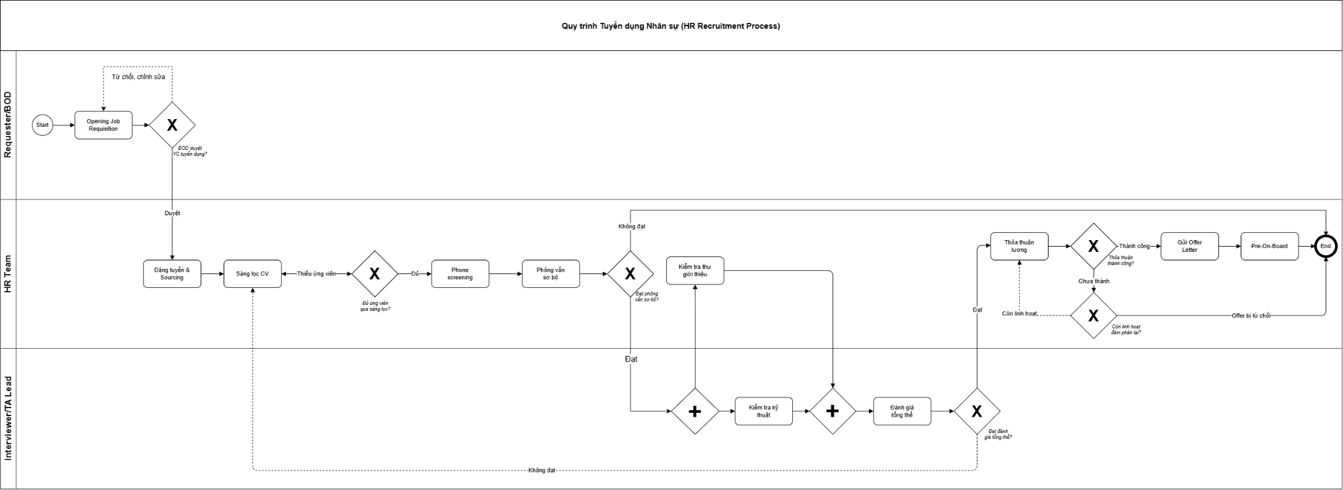
QUY TRÌNH 3 · SUPPORT
Tuyển dụng Nhân sự — Mô hình BPMN chi tiết
Tiêu chí | Giá trị
Số lượng task | 11
Số lượng gateway | 8 (6 XOR + 2 AND)
Split & Join | 1 cặp AND-split/join (kiểm tra kỹ thuật // kiểm tra thư giới thiệu)
Vòng lặp | 5 (yêu cầu chưa duyệt; thiếu ứng viên; không đạt phỏng vấn/đánh giá; đàm phán lương lại)
Mức độ phức tạp | Cao — nhiều vòng lặp hội tụ, thể hiện tính bất định cao của tuyển dụng
IE203 – Quản trị quy trình nghiệp vụ | OR Tech
18
Notes:
Swimlane theo 3 vai trò: Requester/BOD, HR Team, Interviewer/TA Lead. Đây là quy trình có SỐ VÒNG LẶP NHIỀU NHẤT trong 6 quy trình được mô hình hóa (5 vòng lặp) — phản ánh đúng tính bất định cao của tuyển dụng: yêu cầu có thể bị từ chối, ứng viên có thể không đạt ở bất kỳ vòng nào, hoặc đàm phán lương thất bại.

Slide 20
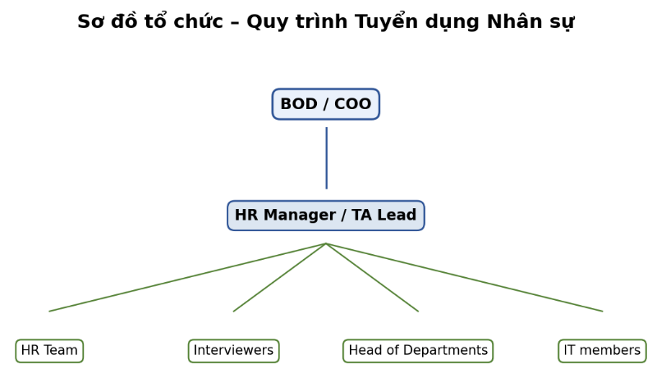
QUY TRÌNH 3 · SUPPORT
Tuyển dụng Nhân sự — Phương pháp & bằng chứng
MÔ TẢ QUY TRÌNH HIỆN CÓ
Requester điền Job Requisition Form, TA Lead cập nhật nhu cầu và trình BOD/COO duyệt; sau đó tạo/revise JD, đăng tuyển và sourcing; sàng lọc CV tạo shortlist, phone screening; đánh giá qua test kỹ thuật, phỏng vấn HR & kỹ thuật, kiểm tra lương; cuối cùng tạo Offer Letter và phối hợp Pre-On-Board.
CÂU HỎI PHỎNG VẤN TIÊU BIỂU
› Định tính — “Điều gì khiến ứng viên thường rút lui giữa quy trình tuyển dụng, theo quan sát của anh/chị?” (HR TA Lead)
› Định lượng — “Thời gian tuyển dụng trung bình (time-to-hire) cho 1 vị trí là bao nhiêu ngày?” (HR TA Lead, đơn vị: số ngày)
IE203 – Quản trị quy trình nghiệp vụ | OR Tech
19
Notes:
Sơ đồ tổ chức bên phải: BOD/COO → HR Manager/TA Lead → HR Team, Interviewers, Head of Departments, IT members. Câu hỏi phỏng vấn tiêu biểu hướng tới nguyên nhân ứng viên rút lui (định tính) và chỉ số time-to-hire (định lượng) — dữ liệu nền cho phần phân tích Mục 4 tiếp theo.

Slide 21
QUY TRÌNH 3 · SUPPORT · MỤC 4
Tuyển dụng Nhân sự — Phân tích định tính
PHÂN TÍCH GIÁ TRỊ GIA TĂNG (VA / BVA / NVA)
Bước | Phân loại | Khắc phục đề xuất
Phỏng vấn kỹ thuật & HR | VA | Chuẩn hóa bộ câu hỏi phỏng vấn theo từng cấp bậc
Đăng tuyển & sourcing ứng viên | VA | Đa dạng kênh sourcing, ưu tiên kênh hiệu quả cao
Sàng lọc CV & kiểm tra thư giới thiệu | BVA | Bộ tiêu chí sàng lọc chuẩn hóa, giảm thời gian xử lý
Nhập lại thông tin ứng viên qua nhiều kênh thủ công | NVA | Triển khai ATS (Applicant Tracking System) tập trung
PHÂN TÍCH SỰ LÃNG PHÍ (MOVE / HOLD / OVERDO)
Loại lãng phí | Mô tả | Khắc phục đề xuất
Move | CV & thông tin ứng viên trao đổi qua nhiều kênh (email, chat, Excel riêng của từng TA) | Triển khai ATS tập trung, một nguồn dữ liệu duy nhất
Hold | Chờ BOD/COO phê duyệt Job Requisition mất nhiều ngày trước khi được đăng tuyển | Ngưỡng phê duyệt nhanh cho vị trí dưới mức lương quy định
Overdo | Nhiều vòng phỏng vấn áp dụng cho cả vị trí junior không thật sự cần thiết | Số vòng phỏng vấn quy định theo cấp bậc vị trí
CÁC BÊN LIÊN QUAN CHÍNH
› Requester & BOD/COO: cần người đúng lúc để dự án không chậm, đồng thời kiểm soát chi phí tuyển dụng.
› HR/TA Lead & Ứng viên: áp lực KPI tuyển đủ, chất lượng ứng viên; ứng viên kỳ vọng quy trình nhanh, minh bạch — dễ rút lui nếu chờ lâu.
IE203 – Quản trị quy trình nghiệp vụ | OR Tech
20
Notes:
VA rõ nhất là phỏng vấn đánh giá và sourcing — nơi tạo giá trị trực tiếp; nhập liệu thủ công qua nhiều kênh là NVA cần số hóa bằng ATS. 3 lãng phí chính: CV 'Move' qua nhiều kênh phân tán, 'Hold' khi chờ phê duyệt Job Requisition, và 'Overdo' khi áp nhiều vòng phỏng vấn cho vị trí đơn giản.

Slide 22
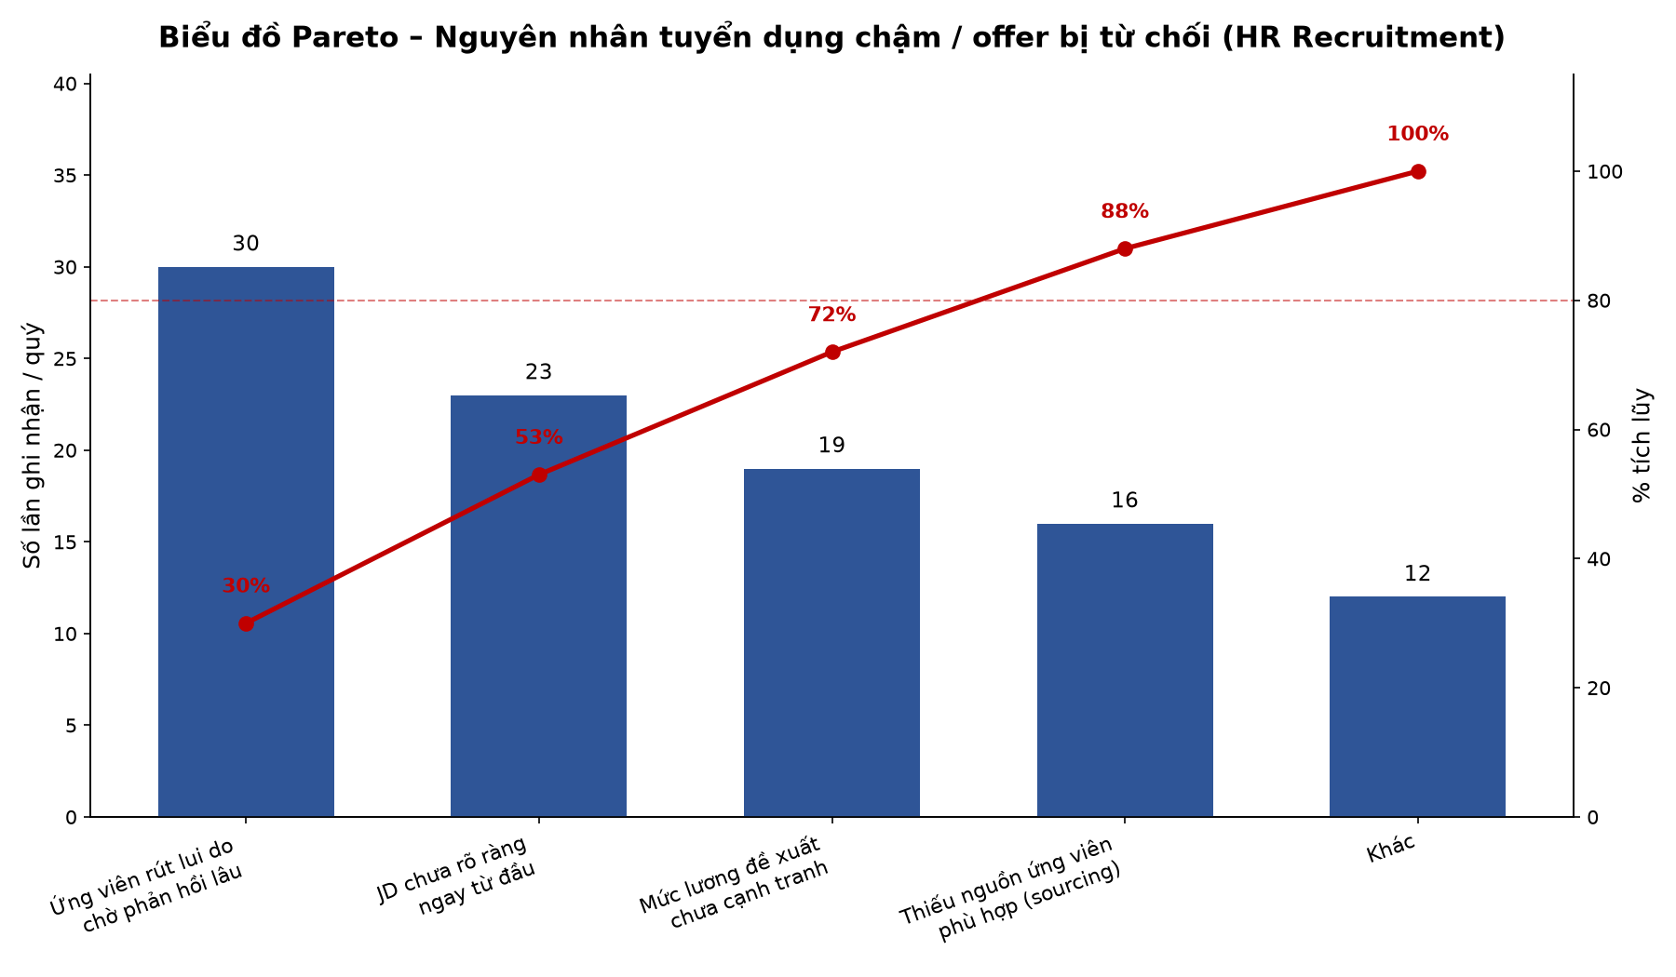
QUY TRÌNH 3 · SUPPORT · MỤC 4
Tuyển dụng Nhân sự — Phân tích định lượng
ROOT-CAUSE NỔI BẬT NHẤT
› Vấn đề: Ứng viên rút lui giữa quy trình do chờ phản hồi quá lâu (nguyên nhân hàng đầu, 30%).
› Vì: thời gian phản hồi giữa các vòng phỏng vấn kéo dài.
› Vì: lịch phỏng vấn phụ thuộc nhiều interviewer nội bộ bận rộn.
› Vì: chưa có SLA nội bộ về thời gian phản hồi ứng viên.
› Vì: TA team xử lý nhiều vị trí song song, chưa có ưu tiên rõ ràng.
Chỉ số | Giá trị ước tính | Đề xuất cải tiến
Thời gian tuyển dụng TB (time-to-hire) | 21 ngày / vị trí | Triển khai ATS + SLA phản hồi ứng viên 2 ngày
Tỷ lệ offer được chấp nhận | 75 – 80% | Rà soát khung lương theo thị trường mỗi 6 tháng
Hiệu suất thời gian quy trình | 95,2% (20 / 21 ngày) | Chuẩn hóa mẫu Job Requisition ngay từ đầu
Chi phí tuyển dụng ước tính / vị trí | 5 – 8 triệu VNĐ | Ưu tiên kênh sourcing hiệu quả cao
* Số liệu Mục 4 của quy trình này được nhóm ước tính bổ sung dựa trên đặc điểm vận hành mô tả ở Mục 2–3 (báo cáo nguồn chưa có số liệu khảo sát thực tế cho phần này).
IE203 – Quản trị quy trình nghiệp vụ | OR Tech
21
Notes:
Biểu đồ Pareto cho thấy 2 nguyên nhân đầu (ứng viên rút lui + JD chưa rõ ràng) đã chiếm 53% tổng số trường hợp. Root-cause chính là thiếu SLA nội bộ về thời gian phản hồi ứng viên giữa các vòng phỏng vấn. Lưu ý: tương tự quy trình Quản lý Chất lượng, số liệu ở đây là ước tính minh họa của nhóm do báo cáo nguồn chưa khảo sát định lượng cho quy trình này — cần bổ sung khảo sát thực tế trước khi đưa vào báo cáo chính thức.

Slide 23
TỔNG KẾT
Bảng tổng hợp so sánh 3 quy trình
Tiêu chí | Quản lý Chất lượng (Management) | Quản lý Dự án – Scrum (Core) | Tuyển dụng Nhân sự (Support)
Số task | 11 | 12 | 11
Số gateway | 8 (6 XOR + 2 AND) | 8 (6 XOR + 2 AND) | 8 (6 XOR + 2 AND)
Số vòng lặp | 2 | 3 (lồng nhau) | 5 (nhiều nhất)
Hiệu suất thời gian quy trình* | 96,5% | 98% | 95,2%
Vấn đề nổi bật nhất | Tài liệu PRO-* chưa cập nhật kịp thời | Sprint không đạt Definition of Done | Ứng viên rút lui do chờ phản hồi quá lâu
* Hiệu suất thời gian = Thời gian kế hoạch / Thời gian thực tế trung bình (có tính trường hợp phát sinh).
› Cả 3 quy trình đều đạt đúng chuẩn độ phức tạp BPMN của đồ án (8 gateway: 6 XOR + 2 AND).
› Tuyển dụng Nhân sự có nhiều vòng lặp nhất — phản ánh tính bất định cao khi phụ thuộc vào con người (ứng viên, phê duyệt).
› Cả 3 quy trình đều đạt hiệu suất thời gian trên 95% — điểm nghẽn chính không phải ở thời lượng mà ở tỷ lệ lặp lại/rework.
IE203 – Quản trị quy trình nghiệp vụ | OR Tech
22
Notes:
So sánh nhanh 3 quy trình: độ phức tạp BPMN tương đương nhau (đều 8 gateway theo đúng yêu cầu đồ án), nhưng khác biệt rõ ở số vòng lặp — Tuyển dụng Nhân sự có 5 vòng lặp vì phụ thuộc nhiều vào quyết định của con người (ứng viên có đồng ý hay không, BOD có duyệt hay không). Hiệu suất thời gian của cả 3 đều trên 95%, cho thấy vấn đề không nằm ở tốc độ xử lý mà ở tỷ lệ phải làm lại/lặp lại.

Slide 24
TỔNG KẾT
Kết luận chung
GIÁ TRỊ CỦA VIỆC CHUẨN HÓA QUY TRÌNH
› Với doanh nghiệp outsourcing như OR Tech, mỗi quy trình gắn trực tiếp với cam kết SLA và trải nghiệm khách hàng quốc tế — chuẩn hóa quy trình là nền tảng để giữ chứng nhận ISO 9001/27001 và uy tín cạnh tranh.
› Mô hình hóa BPMN + phân tích VA/Waste/Pareto giúp nhận diện chính xác điểm nghẽn (bottleneck) và lượng hóa tác động, thay vì chỉ dựa trên cảm nhận định tính.
› Cả 3 quy trình đại diện (Management/Core/Support) đều cho thấy dư địa cải tiến rõ ràng thông qua số hóa (QMS, ATS) và thiết lập SLA nội bộ giữa các bộ phận.
BÀI HỌC KINH NGHIỆM CỦA NHÓM
› Mô hình hóa BPMN đúng chuẩn (đủ gateway, swimlane, vòng lặp) đòi hỏi hiểu sâu nghiệp vụ thực tế, không chỉ vẽ sơ đồ.
› Phỏng vấn có cấu trúc lẫn không cấu trúc bổ trợ nhau — câu hỏi không cấu trúc thường phát hiện được nguyên nhân gốc rễ mà câu hỏi có cấu trúc bỏ sót.
› Không phải quy trình nào cũng sẵn có đủ số liệu định lượng — nhóm đã phải ước tính bổ sung có căn cứ cho 2/3 quy trình trình bày hôm nay, cho thấy tầm quan trọng của việc thu thập dữ liệu ngay từ đầu dự án.
IE203 – Quản trị quy trình nghiệp vụ | OR Tech
23
Notes:
Kết luận: chuẩn hóa quy trình không phải bài tập hình thức mà là nhu cầu sống còn với công ty outsourcing — vì mọi quy trình đều gắn với SLA khách hàng quốc tế. Bài học lớn nhất của nhóm là việc thu thập số liệu định lượng cần được lên kế hoạch song song với khảo sát định tính ngay từ đầu, vì không phải lúc nào dữ liệu cũng có sẵn đầy đủ.

Slide 25
CẢM ƠN THẦY/CÔ VÀ CÁC BẠN
ĐÃ LẮNG NGHE
Q & A
IE203 – Hệ thống quản trị quy trình nghiệp vụ · OR Tech (bí danh minh họa)
Notes:
Mời thầy/cô và các bạn đặt câu hỏi. Chuẩn bị sẵn: chi tiết bảng VA/BVA/NVA đầy đủ, bộ 20 câu phỏng vấn, và số liệu Mục 4 gốc của Scrum trong báo cáo đầy đủ nếu được hỏi sâu hơn.

